Slide 1

https://www.istockphoto.com/de/video/das-wort-willkommen-animiertes-banner-mit-dem-textfarbenen-regenbogen-gm1278233867-377238432

Slide 2

Das sind wir
METACOM Symbole © Annette Kitzinger

Slide 3




Regeln
METACOM Symbole © Annette Kitzinger

Slide 4

Dikluscouts
Digitale Medien + Inklusion
METACOM Symbole © Annette Kitzinger

Slide 5




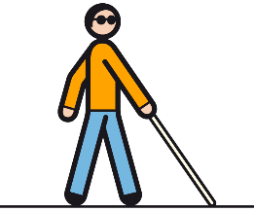

Inklusion = Bildung für alle
METACOM Symbole © Annette Kitzinger

Slide 6


Warm – up Spiele
METACOM Symbole © Annette Kitzinger

Slide 7

5 Minuten Pause
https://classroomscreen.com/app/wv1/7d5b1907-70d5-4220-bdf0-fa9eba6261a9
METACOM Symbole © Annette Kitzinger

Slide 8




Die vier Stationen – Teil 1
01
02
03
04
Leichte Sprache
Farbenblindheit
Blindheit
Gehörlosigkeit
METACOM Symbole © Annette Kitzinger

Slide 9
https://classroomscreen.com/app/wv1/7d5b1907-70d5-4220-bdf0-fa9eba6261a9

Slide 10



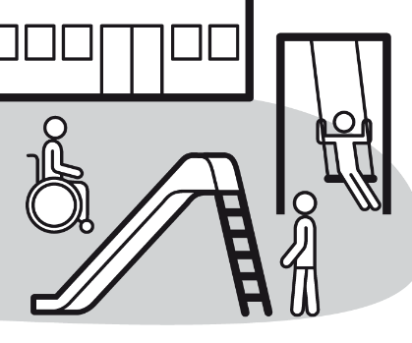

Pause
METACOM Symbole © Annette Kitzinger

Slide 11


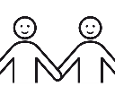
Think-Pair-Share
Nachdenken (alleine) - Austauschen (zu zweit) – Mitteilen (Klasse)
METACOM Symbole © Annette Kitzinger

Slide 12
Die vier Stationen Teil – 2
01
02
03
04
Leichte Sprache
Farbenblindheit
Blindheit
Gehörlosigkeit
METACOM Symbole © Annette Kitzinger

Slide 13
https://classroomscreen.com/app/wv1/7d5b1907-70d5-4220-bdf0-fa9eba6261a9

Slide 14

5 Minuten Pause
https://classroomscreen.com/app/wv1/7d5b1907-70d5-4220-bdf0-fa9eba6261a9
METACOM Symbole © Annette Kitzinger

Slide 15

Präsentation
METACOM Symbole © Annette Kitzinger

Slide 16

Abschluss
Feedback Hand
METACOM Symbole © Annette Kitzinger

